Slide 1
第三屆LDA

Slide 2
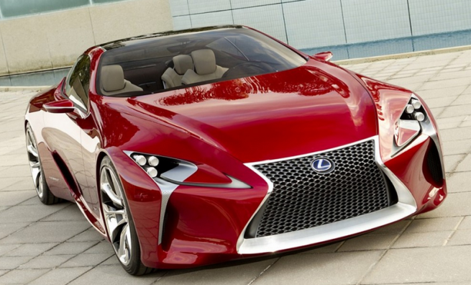
一、競賽背景
快速流動、翻新的時代，厚植品牌的形象是相當重要。透過設計軟實力，不僅可美化商品，更可以提升品牌正面能量。
米蘭 LEXUS DESIGN AMAZING 2013
軟性經濟創意(Innovator of Soft Economy)：
透過設計提升周邊產業與服務，加深品牌形象與品牌好感度。
設計軟實力－開拓創意生活產業新價值
LDA深度推廣：第三屆LDA推廣方式，將持續深耕，讓台灣優秀具潛力設計同好，一同參與Lexus設計盛世，一同為台灣設計在國際上展現風采。
十大獲獎作品展示牆

Slide 3
本次競賽的主題以感官「Senses」為概念，比賽將挑戰和激發參賽者的好奇心。期許能透過LDA設計大賞培育並支持年輕創作者創新思維、豐富並改善我們的世界，更傳遞LEXUS創新設計、與環境永續共存以及結合在地特色的精神。 LEXUS相信「設計」二字，始終要求的不是形式的鑽研，而是如何從問題中創造解答，利用解答推動更好的社會和未來。用好奇心驅使創造力，期待用創新的產品改變世界。因此，歡迎所有的設計同好，提供各式多元的創新想法，與我們一起克服新時代的挑戰。

Slide 4
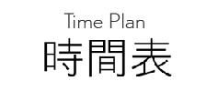
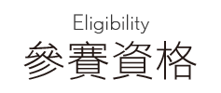
 | 繳件時間2014/08/11 09:00(GMT)~2014/11/3 23:59(GMT)。 (台灣時間2014/11/4(二) 07:59截止) *須先完成網站註冊才可進行報名; 註冊於2014/11/3 23:59(GMT)截止。 (台灣時間2014/11/4(二) 07:59截止) 得獎公告預計於2015/01月中旬後於designboom和Lexus International官網正式公告。
 | 2015 LEXUS 設計大賞(以下簡稱比賽)開放全球所有國家的專業人士、學生及設計愛好者參與（「參賽者」或「參賽團體」），並且只開放給參加時已達居住地之法定成年人年齡的個體參加，不具前述條件或法定能力有限的未成年人與個體不可參賽。 豐田汽車公司員工、Lexus International、designboom srl（與其各自的母公司、子公司、廣告行銷代理、經銷商，總稱「比賽相關實體」）以及每一位員工、直系親屬和／或生活在同一家庭中者（不論是否為法定親屬）皆不可參賽或是獲獎。

Slide 5
 | 提交參賽作品前，每位參賽者必須填寫和提交一份正式註冊表格，其中會詢問參賽者全名、住家地址、e-mail 地址、參賽者現職類別或是（與創意、藝術社群有關的）商業活動。 註冊時，參賽者會選擇一組登入密碼（以下稱為「存取資料」），用來將參賽作品（件數不限）提交比賽主辦單位（總稱「提交的作品」）。申請人必須對個人登入資料保密，防止第三方未經授權使用。 基於比賽目的，提交的作品必須遵守比賽官網及正式比賽規則、創意與法律要求，但不限於比賽準則（如下文定義）。所有遲交、凌亂、不完整或未遵守比賽規定的作品，可能在Lexus International的斟酌決定下取消參賽資格。 參賽作品的收件時間是以比賽官網伺服器所記錄的資訊為主。為確認作品完成繳件程序，電腦將自動傳送載有「發佈成功」的回覆，不能將此回覆視為參賽作品的證明。 參賽者之身分若有爭議，參賽作品會被視為傳送該作品之e-mail 的所有人所提交，但僅限此人之法律資格無虞。「帳號擁有者」是指在可分配帳戶的網絡（如Yahoo）所提供的 e-mail 地址或用戶姓名之人。 Lexus International、designboom及本次競賽所有相關單位對遺失、填寫資訊錯誤、誤置、竄改、刪除或無效作品恕不負任何責任。

Slide 6
作品必須能闡明 Senses（感官）。
該項作品必須上網提交至比賽官網上的專屬頁面，圖片及文字必須採數位格式；不接受實體提交。
作品能以任何媒體進行設計，但是必須以低解析度的JPEG (JPG)、GIF 格式（視訊檔格式為 FLV）提交；檔案須在200 KB 以下，寬度須為 818 畫素／72 dpi，RGB 彩色模式。FLV 格式視訊檔案最大不可超過 10 MB。
作品不可有不當、中傷或誹謗、騷擾、辱罵、恐嚇、有害、庸俗、褻瀆、過度暴力、種族歧視、民族主義或其他不妥或具有攻擊性、淫穢、色情及露骨的內容。
更多詳細內容，請參考LDA台灣官方
http://www.lda.com.tw/index.html
報名請點 網頁最右邊: 線上報名

Slide 7
 | 共計12位得獎者會在 2015 年 1 月中旬選出，並以 email 的形式通知。 在12位得獎者中，將有4名可分別獲得最高250萬日圓的創作基金(主辦單位負擔)，作為概念原型（prototype）的製作費用。這4件作品的設計師將會分配與4位指導設計師會晤，以製作出作品的概念原型。產品可在與指導者的交流中，獲得更完善的開發。 以上4項概念原型以及其他8件優選作品，將於2015年米蘭設計週（2015年4月14日~19日）的LEXUS展區中展出，並參加LEXUS AWARD 2015的展覽及頒獎典禮。 獎項包括來回機票1 張以及2 晚住宿。機票為入圍者往返所在地區主要機場與義大利米蘭，與2晚住宿費用。若為個人參賽者，贊助廠商將負擔 1份經濟艙來回機票與住宿費用，航空公司及住宿地點由贊助廠商全權決定。若入圍作品係由團體參賽者 (1人以上) 提交，則僅有1位代表可獲邀前往，且僅1人的費用可獲得贊助。 獎項不可轉移他人，亦不可折抵現金。得獎者必須備妥全部所需的旅行文件，每位決賽者皆有責任提供正確的文件（包括政府發出的有照證件），出境與返回日期由Lexus International全權酌情決定是否改變。機票不可退還／不可轉移，並且可能無法升級和／或累積飛行里程數。所有機票皆需視飛航計畫變更、罷工和時間表或路線變更而定。

Slide 8
 | 評審將會以下列各項評核點作為基準，不論評審決定採取何種比例分配，評審具有最終決定權。 -設計概念是否緊扣主題。 -符合LEXUS品牌形象並理解 LEXUS的設計理念，並以獨特的方式詮釋。 -與主題相關之獨特觀點及充滿原創性的解決方式。 -作品之可執行性。 評審將於2014/12月底進行評選(評選出4組可進行原型創作之作品以及8組優選作品)，得獎名單預計於 2015/1月中旬公告，屆時將以email通知得獎者（主辦單位Lexus International保留修改的權利）。 主辦單位對錯誤、變更、不完整或凌亂的聯絡資訊恕不予以負責，故無法聯絡之得獎者，主辦單位將另行遴選獲獎者。 未遵守規則之獲獎者將喪失得獎資格且使獎項易主；如發現獲獎者有不合格之處，或領獎前因各種理由拒絕領獎，即取消資格並另選獲獎者。比賽恕不對遲交、遺失或聯繫不到領獎者負責或承擔任何責任。

